Slide 1
Celočíselné programování
Ing. Radomír Perzina, Ph.D.

Slide 2
Celočíselné lineární programování
Úlohy celočíselného lineárního programování = speciální úlohy lineárního programování.
Jedná se o běžné úlohy lineárního programování, které obsahují další, dodatečné podmínky, podmínky celočíselnosti.
Podmínky celočíselnosti - zabezpečují, aby některé nebo i všechny proměnné modelu nabývaly celočíselných hodnot.
Požadavky celočíselnosti - z ekonomického modelu.

Slide 3
Bivalentní proměnné
Kromě úloh vyžadujících podmínky celočíselnosti proměnných existují další typy úloh, ve kterých proměnné nabývají pouze hodnot 0 a 1. Takovéto proměnné nazýváme bivalentní (binární) proměnné.

Slide 4
Klasifikace úloh celočíselného programování
dle charakteru celočíselných proměnných
  na úlohy s obecnými podmínkami celočíselnosti (proměnné jsou jakákoliv celá nezáporná čísla)
  na bivalentní úlohy (obsahují pouze bivalentní proměnné)
dle počtu celočíselných proměnných
  na ryze celočíselné úlohy (podmínky celočíselnosti jsou kladeny na všechny proměnné)
  na smíšené celočíselné úlohy (podmínky celočíselnosti jsou kladeny pouze na některé proměnné)

Slide 5
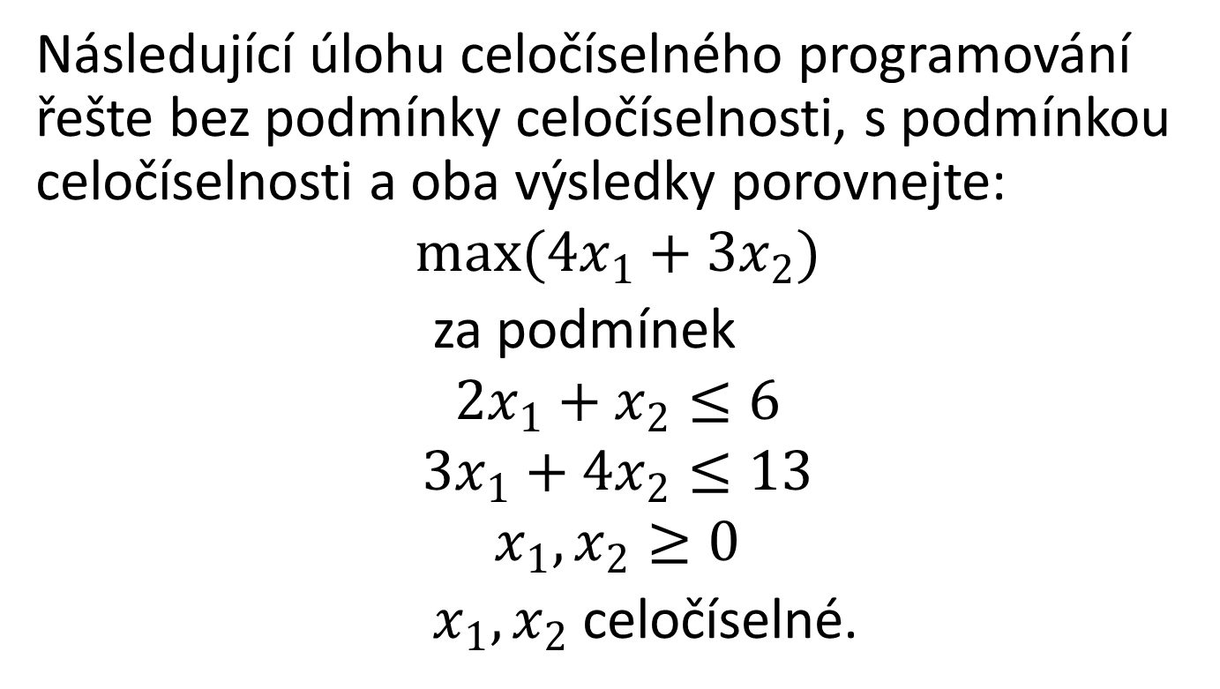
Příklad
Následující úlohu celočíselného programování řešte bez podmínky celočíselnosti, s podmínkou celočíselnosti a oba výsledky porovnejte:
$$max(4x_{1}+3x_{2})$$
za podmínek
$$2x_{1}+x_{2}≤6$$
$$3x_{1}+4x_{2}≤13$$
$$x_{1},x_{2}≥0$$
$x_{1},x_{2}$ celočíselné.

Slide 6
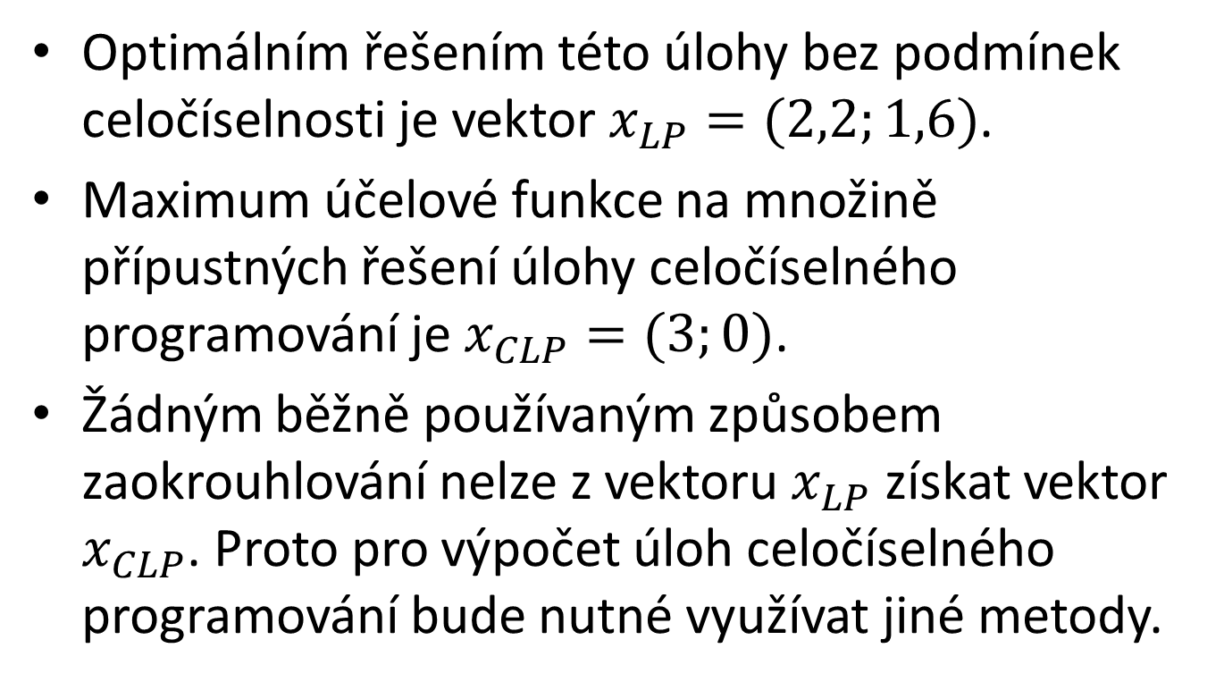
Řešení příkladu
Optimálním řešením této úlohy bez podmínek celočíselnosti je vektor $x_{LP}=(2,2;1,6)$.
Maximum účelové funkce na množině přípustných řešení úlohy celočíselného programování je $x_{CLP}=(3;0)$.
Žádným běžně používaným způsobem zaokrouhlování nelze z vektoru $x_{LP}$ získat vektor $x_{CLP}$. Proto pro výpočet úloh celočíselného programování bude nutné využívat jiné metody.

Slide 7
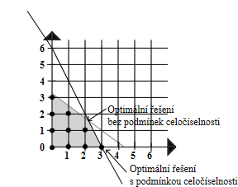
Řešení příkladu

Slide 8
Metody řešení úloh celočíselného programování
metody sečných (řezných) nadrovin,
kombinatorické metody,
speciální metody.

Slide 9
Metody sečných nadrovin
vhodné pro řešení ryze i smíšeně celočíselných úloh lineárního programování s obecnými podmínkami celočíselnosti
není vhodná k řešení bivalentních úloh
k úloze lineárního programování, zpočátku řešené bez podmínek celočíselnosti se přidá dodatečné omezení, které vyloučí z množiny přípustných řešení některá neceločíselná řešení, ale nevyloučí žádné z celočíselných řešení
jestliže není optimální řešení stále celočíselné, přidáme další podobné omezení a postup opakujeme
nevýhoda postupu - nárůst rozměrnosti úlohy a tím zpomalení konvergence hledání řešení.

Slide 10
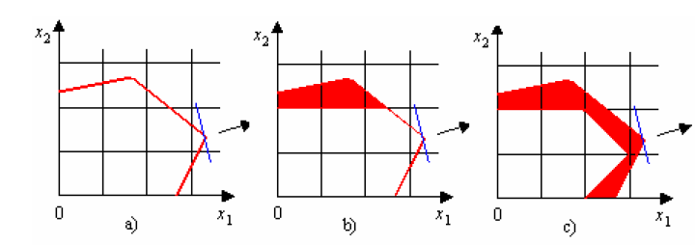
Metody sečných nadrovin

Slide 11
Kombinatorické metody
Kombinatorické metody představují univerzální nástroj pro řešení většiny typů úloh celočíselného lineárního programování.
Podstatou těchto metod je efektivní prohledávání množiny všech přípustných celočíselných řešení.
Protože jsou jednotlivé kombinatorické metody většinou určeny pouze pro řešení konkrétních typů úloh celočíselného lineárního programování, nelze uvést jejich smysluplný obecný popis.
Nejčastěji používanými kombinatorickými metodami jsou metody větvení a mezí (anglicky „branch and bounds methods“).

Slide 12
Speciální metody
Do skupiny speciálních metod patří metody dynamického programování, moderní metody využívající tzv. šíření omezení (anglicky „constraint propagation“), nebo heuristické metody.
  Heuristické metody se dělí na obecné heuristiky (například lokální hledání, genetické algoritmy, simulované žíhaní, zakázané hledání) a na problémově specifické heuristiky (například maďarská metoda pro nalezení optimálního řešení přiřazovacího problému nebo speciální heuristické algoritmy k řešení okružního dopravního problému).

Slide 13
Metody větvení a mezí
Metody větvení a mezí patří mezi nejčastěji používané algoritmy v profesionálních programových systémech.
Dva základní principy:
  Princip větvení spočívá v rozkladu množiny přípustných řešení na řadu disjunktních podmnožin reprezentujících jednodušší úlohy
  Princip mezí spočívá v odhadu mezí účelové funkce na množině přípustných řešení.

Slide 14
Ukázka metody větvení a mezí
Jednou ze základních metod tohoto typu je metoda navržená Dakinem.
Tato metoda může být využita pro řešení jak ryze, tak i smíšeně celočíselných úloh.
Požadavek případu úlohy celočíselného programování, která má v účelové funkci pouze celočíselné koeficienty.

Slide 15
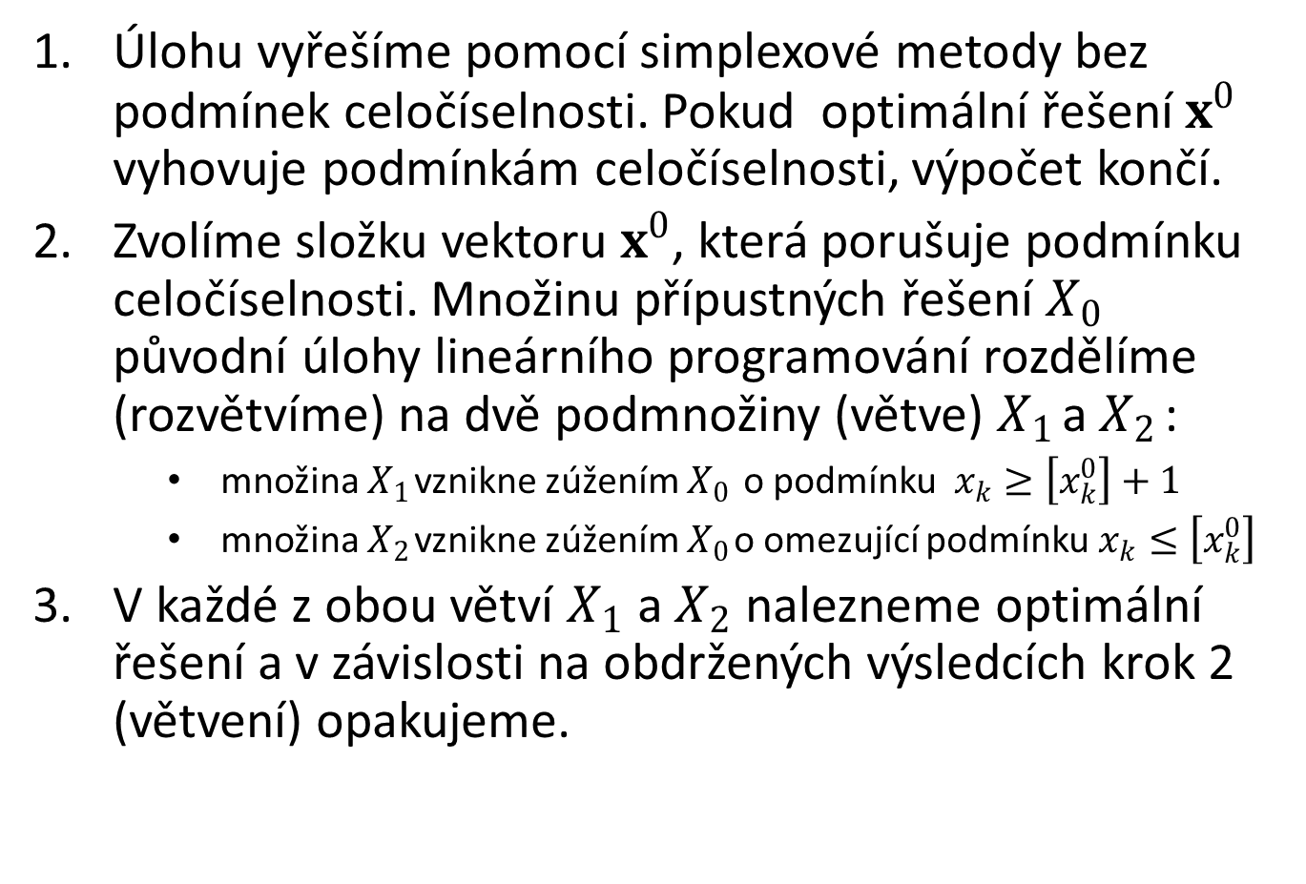
Obecný algoritmus
Úlohu vyřešíme pomocí simplexové metody bez podmínek celočíselnosti. Pokud optimální řešení $x^{0}$ vyhovuje podmínkám celočíselnosti, výpočet končí.
Zvolíme složku vektoru $x^{0}$, která porušuje podmínku celočíselnosti. Množinu přípustných řešení $X_{0}$ původní úlohy lineárního programování rozdělíme (rozvětvíme) na dvě podmnožiny (větve) $X_{1}$ a $X_{2}$ :
    množina $X_{1}$ vznikne zúžením $X_{0}$ o podmínku $x_{k}≥\left[x_{k}^{0}\right]+1$
    množina $X_{2}$ vznikne zúžením $X_{0}$ o omezující podmínku $x_{k}≤\left[x_{k}^{0}\right]$
V každé z obou větví $X_{1}$ a $X_{2}$ nalezneme optimální řešení a v závislosti na obdržených výsledcích krok 2 (větvení) opakujeme.

Slide 16
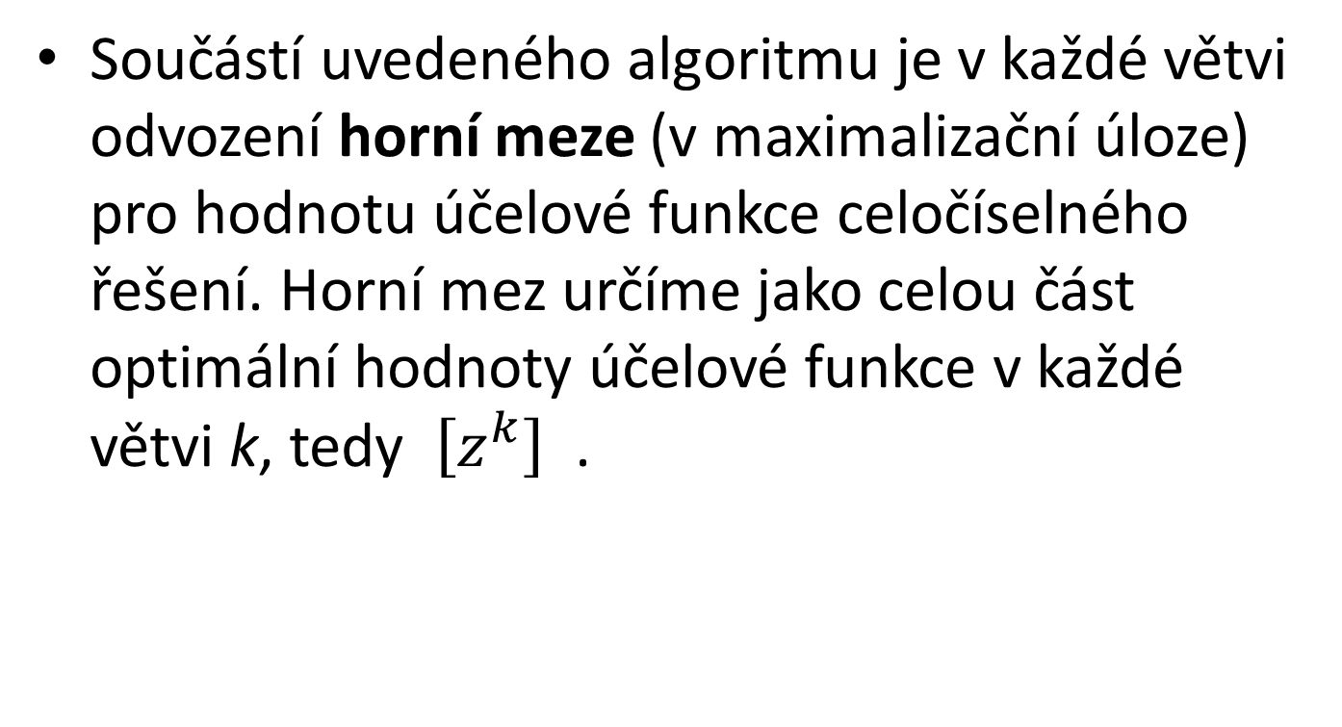
Určení horní meze
Součástí uvedeného algoritmu je v každé větvi odvození horní meze (v maximalizační úloze) pro hodnotu účelové funkce celočíselného řešení. Horní mez určíme jako celou část optimální hodnoty účelové funkce v každé větvi k, tedy $\left[z^{k}\right]$ .

Slide 17
Možnosti uzavření větví
Ve větvi je nalezeno optimální řešení, které vyhovuje podmínkám celočíselnosti.
Ve větvi neexistuje přípustné řešení.
Ve větvi je nalezeno neceločíselné optimální řešení a horní mez pro hodnotu účelové funkce, odvozená z tohoto řešení, je nižší než hodnota účelové funkce nějakého celočíselného řešení, nalezeného již dříve v některé z ostatních větví.
Po uzavření větví je nejlepší nalezené celočíselné řešení z uvažovaných větví (pokud existuje) současně hledaným optimálním řešením původní celočíselné úlohy lineárního programování.

Slide 18
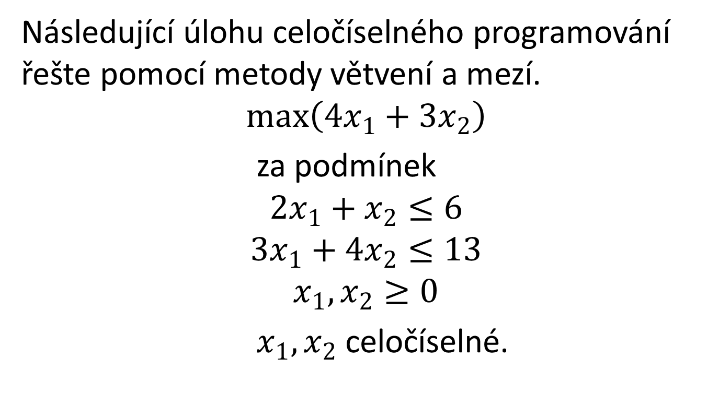
Příklad
Následující úlohu celočíselného programování řešte pomocí metody větvení a mezí.
$$max\left(4x_{1}+3x_{2}\right)$$
za podmínek
$$2x_{1}+x_{2}≤6$$
$$3x_{1}+4x_{2}≤13$$
$$x_{1},x_{2}≥0$$
$x_{1},x_{2}$ celočíselné.

Slide 19
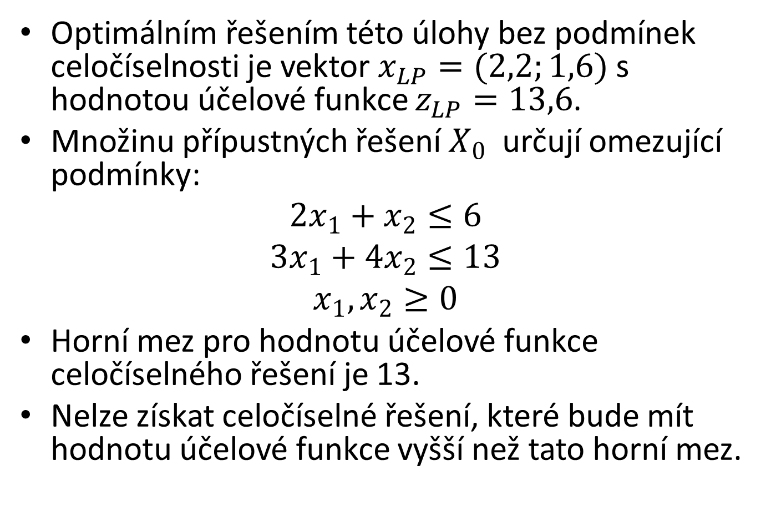
Řešení příkladu
Optimálním řešením této úlohy bez podmínek celočíselnosti je vektor $x_{LP}=(2,2;1,6)$ s hodnotou účelové funkce $z_{LP}=13,6$.
Množinu přípustných řešení $X_{0}$ určují omezující podmínky:
$$2x_{1}+x_{2}≤6$$
$$3x_{1}+4x_{2}≤13$$
$$x_{1},x_{2}≥0$$
Horní mez pro hodnotu účelové funkce celočíselného řešení je 13.
Nelze získat celočíselné řešení, které bude mít hodnotu účelové funkce vyšší než tato horní mez.

Slide 20
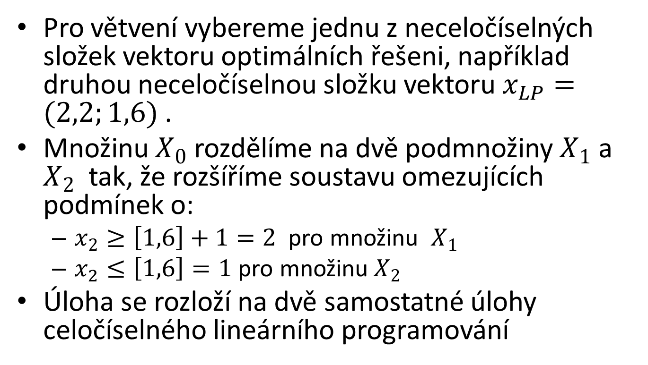
Řešení příkladu
Pro větvení vybereme jednu z neceločíselných složek vektoru optimálních řešeni, například druhou neceločíselnou složku vektoru $x_{LP}=(2,2;1,6)$ .
Množinu $X_{0}$ rozdělíme na dvě podmnožiny $X_{1}$ a $X_{2}$ tak, že rozšíříme soustavu omezujících podmínek o:
  $x_{2}≥\left[1,6\right]+1=2$ pro množinu $X_{1}$
  $x_{2}≤\left[1,6\right]=1$ pro množinu$X_{2}$
Úloha se rozloží na dvě samostatné úlohy celočíselného lineárního programování

Slide 21
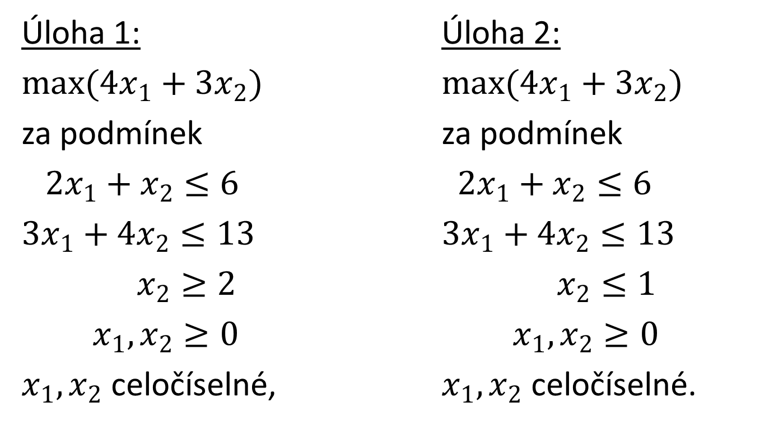
Řešení příkladu
Úloha 1: Úloha 2:
$max(4x_{1}+3x_{2})$ $max(4x_{1}+3x_{2})$
za podmínek za podmínek
$2x_{1}+x_{2}≤6$ $2x_{1}+x_{2}≤6$
$3x_{1}+4x_{2}≤13$ $3x_{1}+4x_{2}≤13$
$x_{2}≥2$ $x_{2}≤1$
$x_{1},x_{2}≥0$ $x_{1},x_{2}≥0$
$x_{1},x_{2}$ celočíselné, $x_{1},x_{2}$ celočíselné.

Slide 22
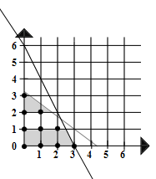
Řešení příkladu

Slide 23
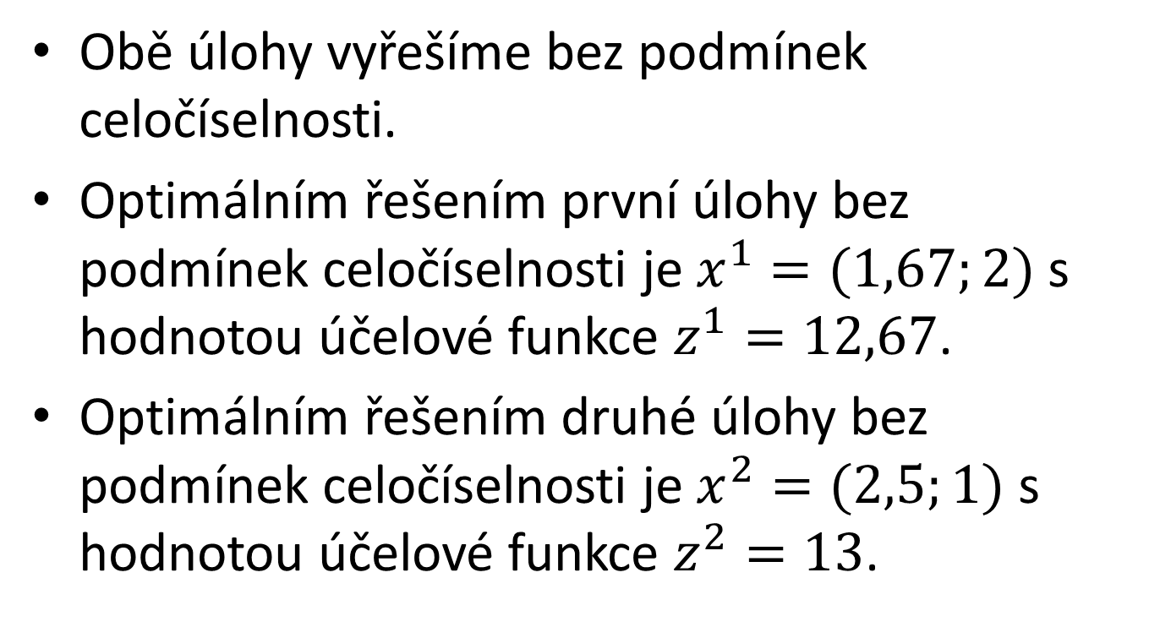
Řešení příkladu
Obě úlohy vyřešíme bez podmínek celočíselnosti.
Optimálním řešením první úlohy bez podmínek celočíselnosti je $x^{1}=(1,67;2)$ s hodnotou účelové funkce $z^{1}=12,67$.
Optimálním řešením druhé úlohy bez podmínek celočíselnosti je $x^{2}=(2,5;1)$ s hodnotou účelové funkce $z^{2}=13$.

Slide 24
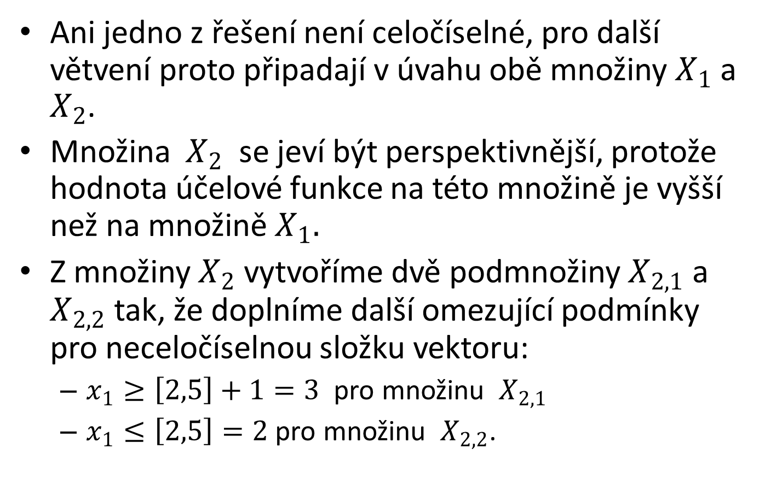
Řešení příkladu
Ani jedno z řešení není celočíselné, pro další větvení proto připadají v úvahu obě množiny $X_{1}$ a $X_{2}$.
Množina $X_{2}$ se jeví být perspektivnější, protože hodnota účelové funkce na této množině je vyšší než na množině $X_{1}.$
Z množiny $X_{2}$ vytvoříme dvě podmnožiny $X_{2,1}$ a $X_{2,2}$ tak, že doplníme další omezující podmínky pro neceločíselnou složku vektoru:
  $x_{1}≥\left[2,5\right]+1=3$ pro množinu $X_{2,1}$
  $x_{1}≤\left[2,5\right]=2$ pro množinu $X_{2,2}$.

Slide 25
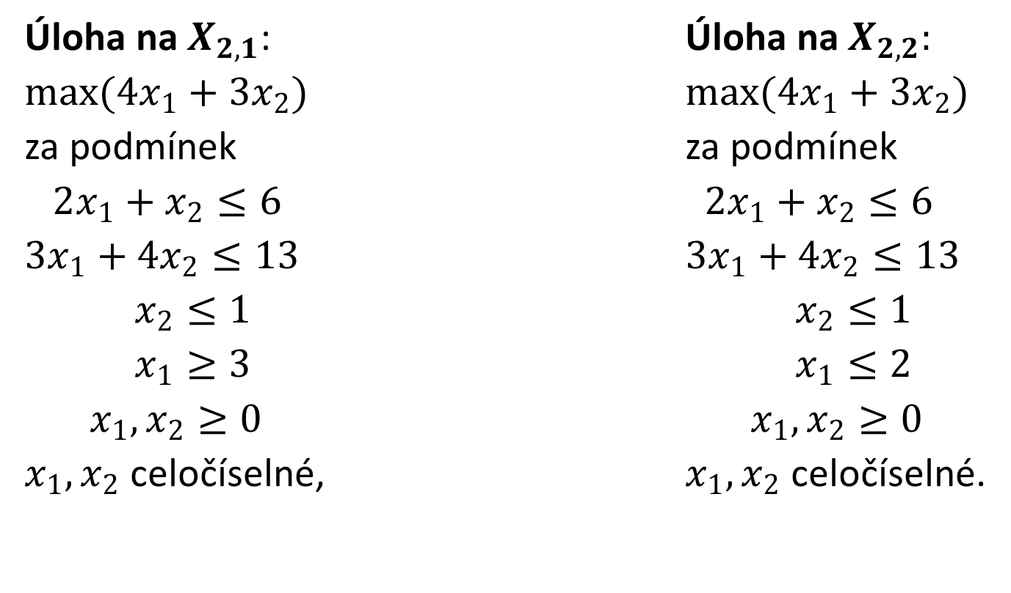
Řešení příkladu
Úloha na $X_{2,1}$: Úloha na $X_{2,2}:$
$max(4x_{1}+3x_{2})$ $max(4x_{1}+3x_{2})$
za podmínek za podmínek
$2x_{1}+x_{2}≤6$ $2x_{1}+x_{2}≤6$
$3x_{1}+4x_{2}≤13$ $3x_{1}+4x_{2}≤13$
$x_{2}≤1$ $x_{2}≤1$
$x_{1}≥3$ $x_{1}≤2$
$x_{1},x_{2}≥0$ $x_{1},x_{2}≥0$
$x_{1},x_{2}$ celočíselné, $x_{1},x_{2}$ celočíselné.

Slide 26
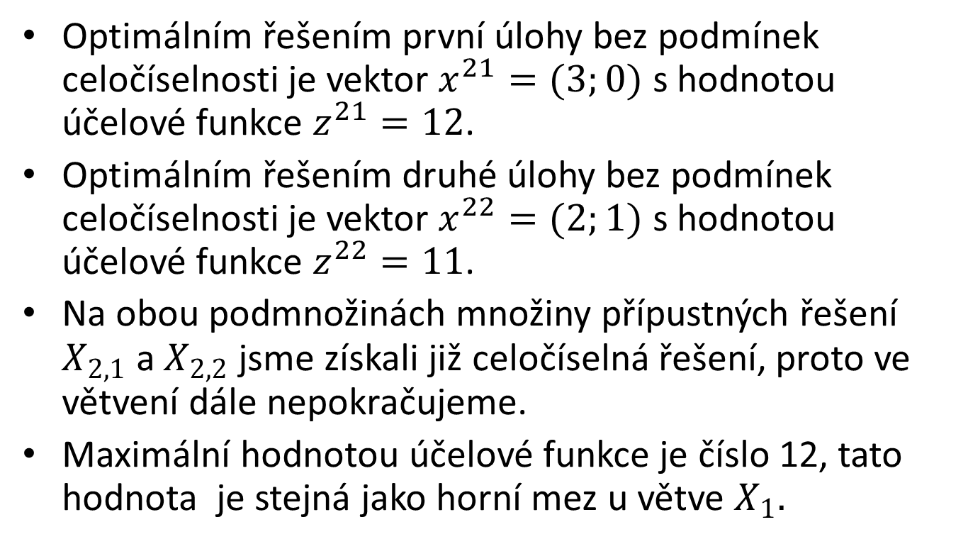
Řešení příkladu
Optimálním řešením první úlohy bez podmínek celočíselnosti je vektor $x^{21}=(3;0)$ s hodnotou účelové funkce $z^{21}=12$.
Optimálním řešením druhé úlohy bez podmínek celočíselnosti je vektor $x^{22}=(2;1)$ s hodnotou účelové funkce $z^{22}=11$.
Na obou podmnožinách množiny přípustných řešení $X_{2,1}$ a $X_{2,2}$ jsme získali již celočíselná řešení, proto ve větvení dále nepokračujeme.
Maximální hodnotou účelové funkce je číslo 12, tato hodnota je stejná jako horní mez u větve $X_{1}.$

Slide 27
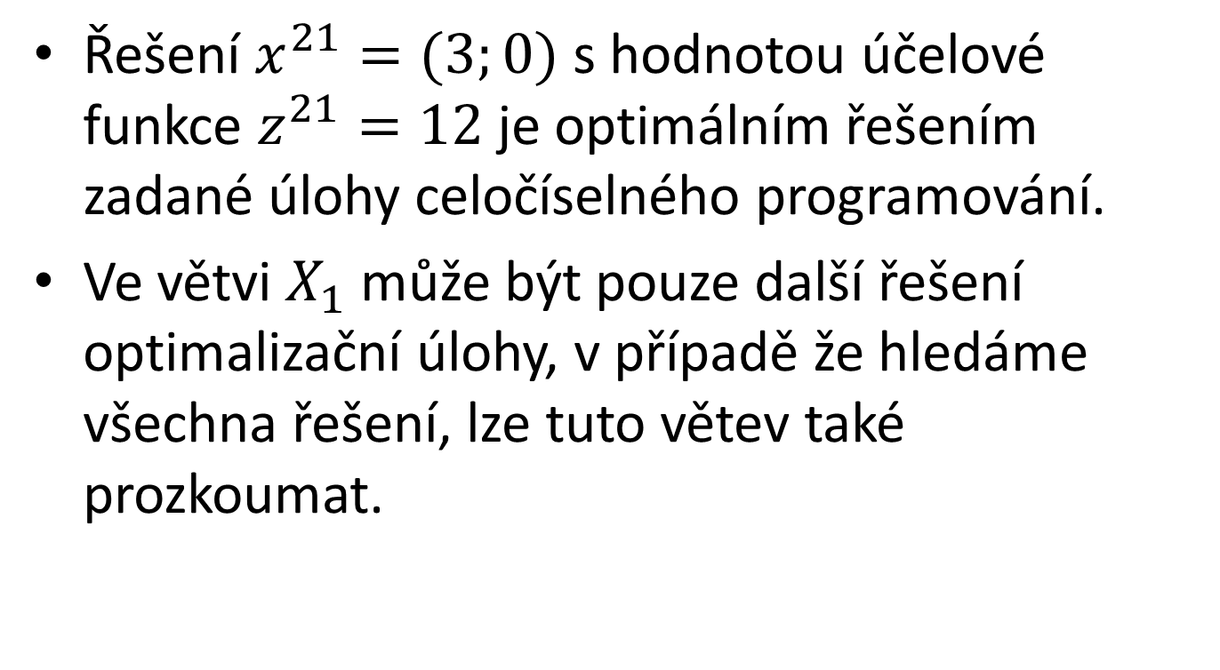
Řešení příkladu
Řešení $x^{21}=(3;0)$ s hodnotou účelové funkce $z^{21}=12$ je optimálním řešením zadané úlohy celočíselného programování.
Ve větvi $X_{1}$ může být pouze další řešení optimalizační úlohy, v případě že hledáme všechna řešení, lze tuto větev také prozkoumat.

Slide 28
Řešení příkladu
Větev X_{LP}
x_{LP}=(2,2; 1,6)
z_{LP}=13,6
horní mez 13
Větev X₁
x¹=(1,67; 2)
z¹=12,67
horní mez 12
Větev X₁₁
navíc podmínka x₁≥2
úloha nemá řešení
Větev X₁₂
navíc podmínka x₁≤1
z¹²=11,5
NENÍ OPTIMÁLNÍ ŘEŠENÍ
Větev X₂
x²=(2,5; 1)
z²=13
horní mez 13
Větev X₂₁
x²¹=(3; 0)
z²¹=12
OPTIMÁLNÍ ŘEŠENÍ
Větev X₂₂
x²²=(2; 1)
z²²=11
NENÍ OPTIMÁLNÍ ŘEŠENÍ

Slide 29
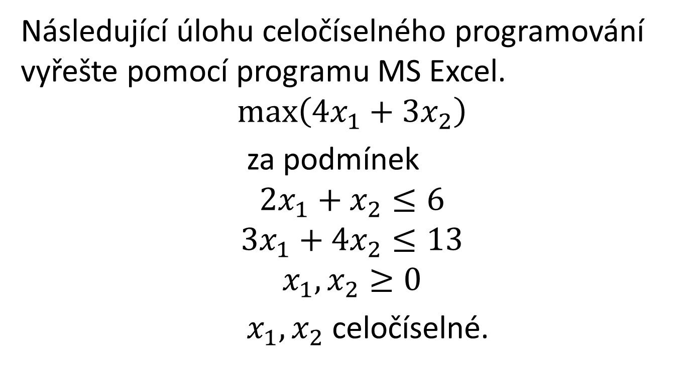
Řešení úloh celočíselného lineárního programování pomocí tabulkového procesoru Microsoft Excel.
Následující úlohu celočíselného programování vyřešte pomocí programu MS Excel.
$$max\left(4x_{1}+3x_{2}\right)$$
za podmínek
$$2x_{1}+x_{2}≤6$$
$$3x_{1}+4x_{2}≤13$$
$$x_{1},x_{2}≥0$$
$x_{1},x_{2}$ celočíselné.

Slide 30
Bivalentní úlohy
Kromě obecných celočíselných podmínek se mohou v úlohách lineárního programování vyskytovat podmínky pro proměnné vyžadující výslednou hodnotu 0 nebo 1.
Tyto typy úloh se nazývají bivalentní úlohy.
Pro speciální typy bivalentních úloh byly vyvinuty speciální algoritmy.
V následujícím příkladu – možné zadání a převod ekonomické úlohy bivalentního typu na úlohu lineárního programování

Slide 31
Příklad
Podnik může pro následující měsíc převzít zakázky A, B, C, D, E, které se liší časovou a materiálovou náročností. Zásoba materiálu je 100 t, k dispozici je 20 směn.
  Zakázka A: zisk 150 000 Kč, čas 3 směny, spotřeba 13 t materiálu.
  Zakázka B: zisk 230 000 Kč, čas 4 směny, spotřeba 20 t materiálu.
  Zakázka C: zisk 780 000 Kč, čas 15 směn, spotřeba 80 t materiálu
  Zakázka D: zisk 160 000 Kč, čas 4 směny, spotřeba 11 t materiálu
  Zakázka E: 50 000 Kč, čas 1 směna a spotřeba 4 t materiálu.
Zvolte zakázky tak, aby celkový zisk podniku byl maximální. Převeďte úlohu na problém lineárního programování a tuto úlohu vyřešte pomocí tabulkového procesoru MS Excel.

Slide 32
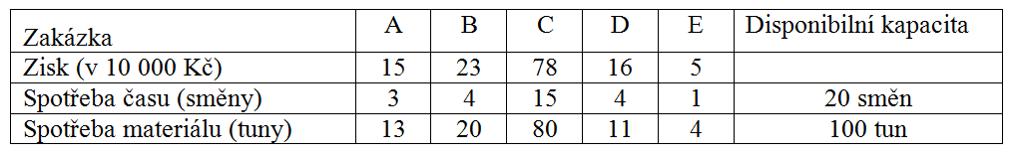
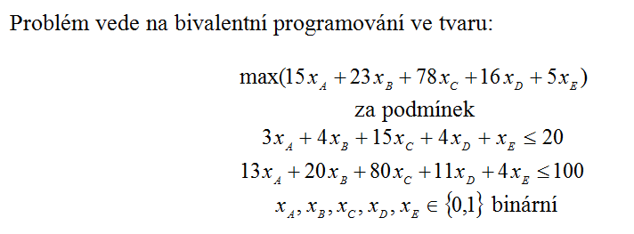
Řešení příkladu

Slide 33
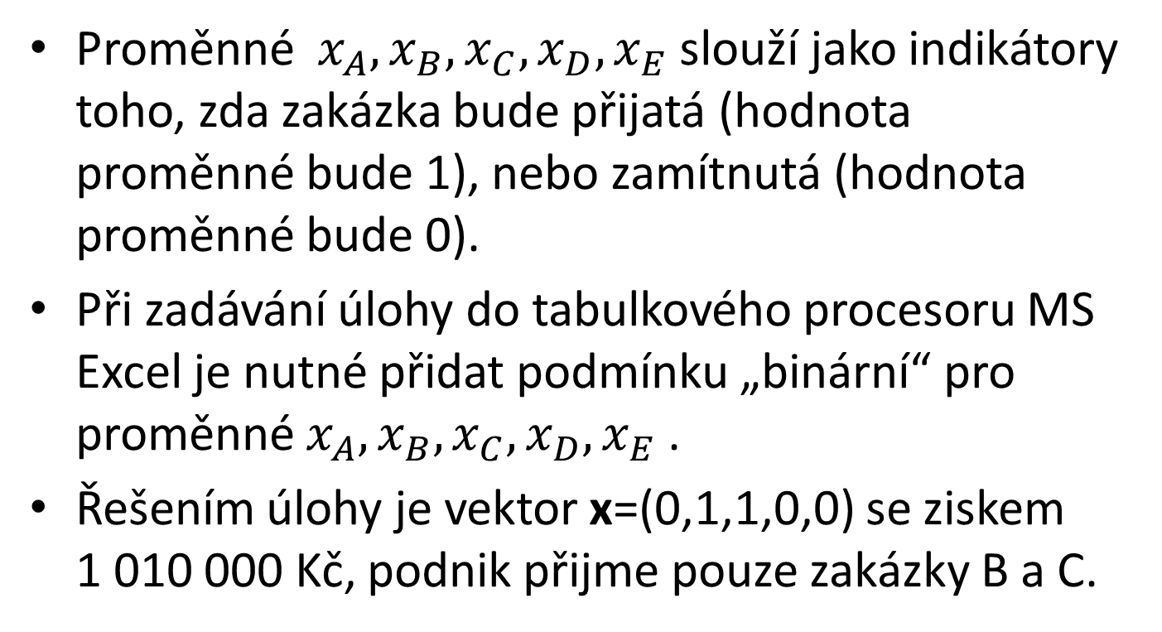
Řešení příkladu
Proměnné $x_{A},x_{B},x_{C},x_{D}, x_{E}$slouží jako indikátory toho, zda zakázka bude přijatá (hodnota proměnné bude 1), nebo zamítnutá (hodnota proměnné bude 0).
Při zadávání úlohy do tabulkového procesoru MS Excel je nutné přidat podmínku „binární“ pro proměnné $x_{A},x_{B},x_{C},x_{D}, x_{E}$.
Řešením úlohy je vektor x=(0,1,1,0,0) se ziskem 1 010 000 Kč, podnik přijme pouze zakázky B a C.

Slide 34
Děkuji za pozornost

